Slide 1
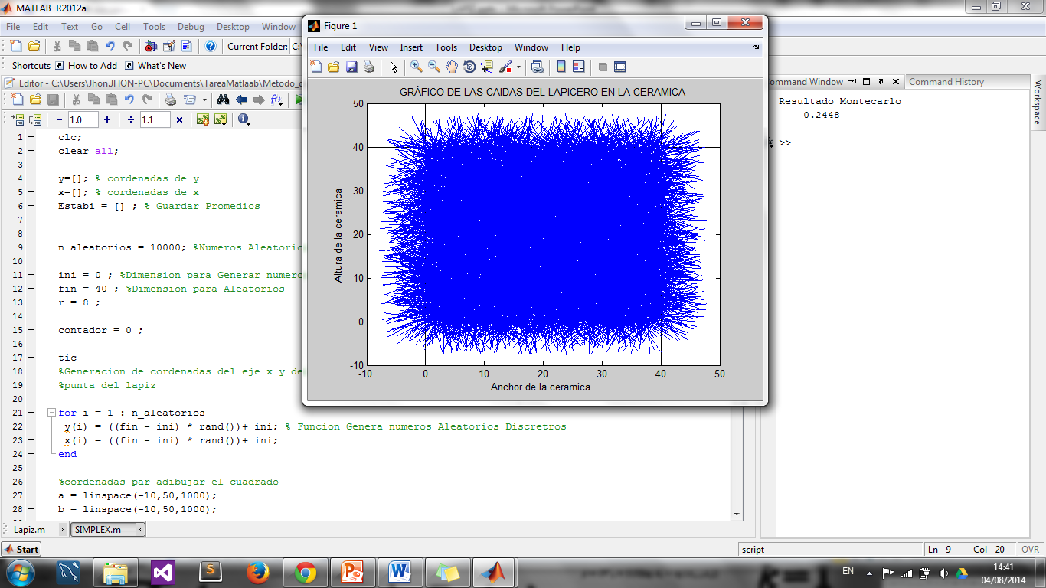
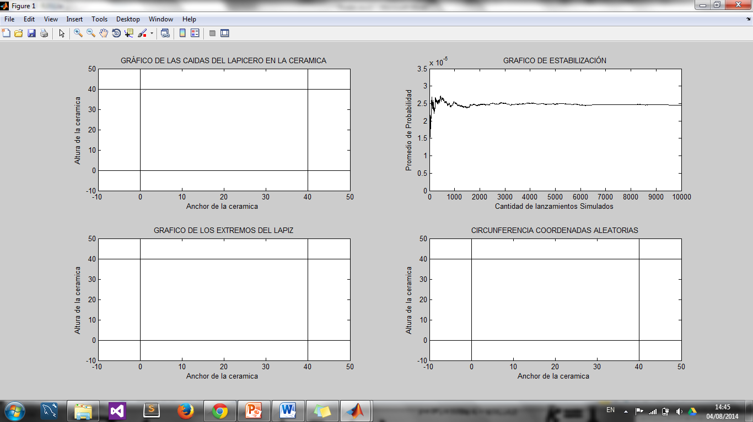
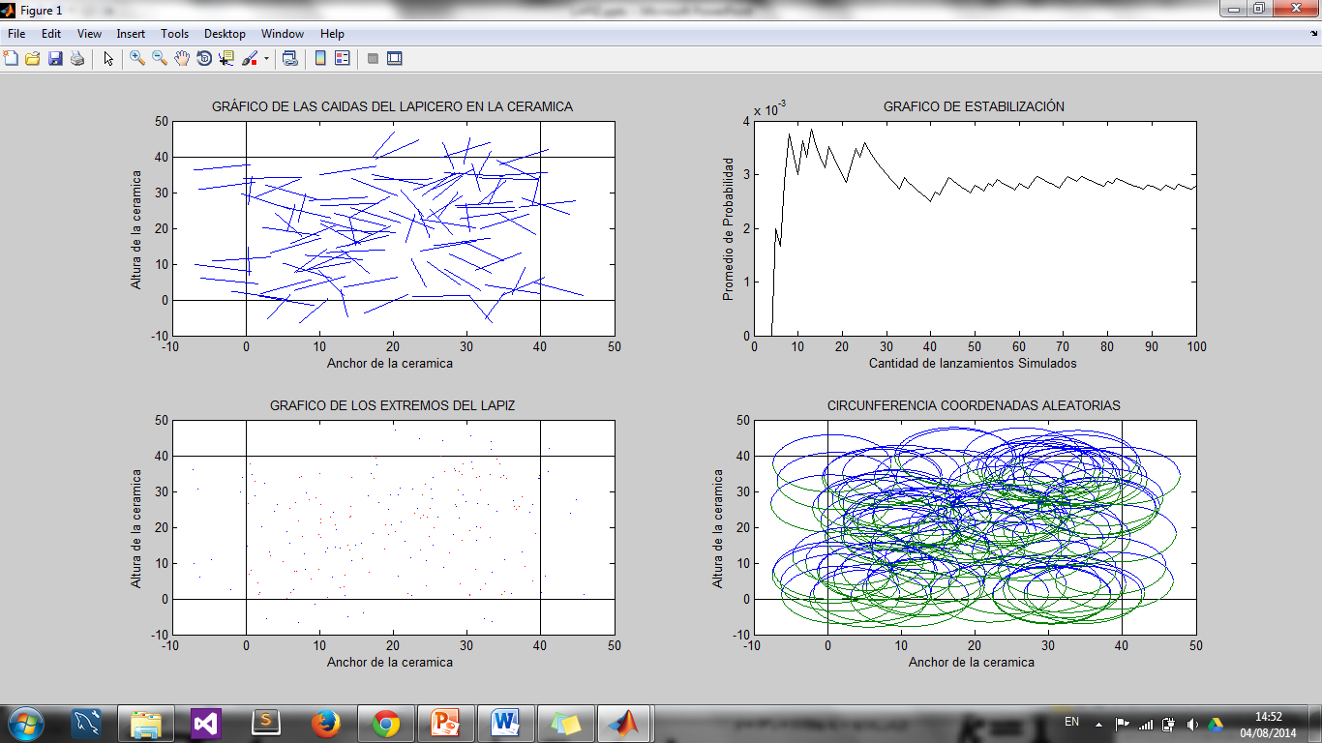
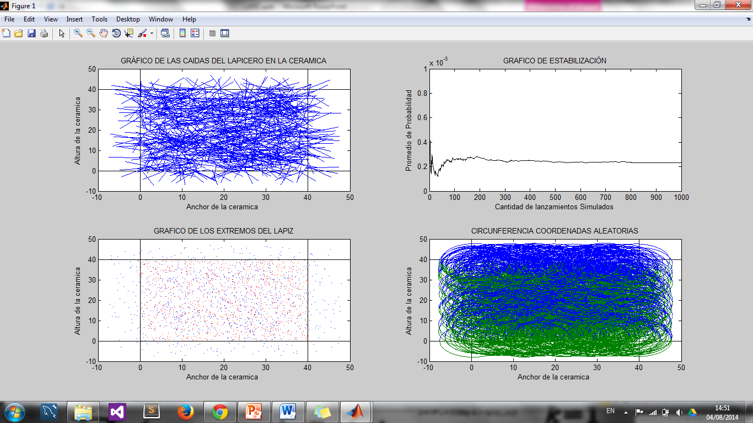
APLICACIÓN DEL MÉTODO DE MONTECARLO EN UN MODELO DE SIMULACIÓN
Jhon Alejandro Intriago
OBJETIVOS
N | PROBABILIDAD
100 | 28%
1000 | 23,80%
10000 | 24,57%
Aplicar el método de Montecarlo para un modelo de simulación
Se tiene el siguiente enunciado:
Imagine que tiene un lápiz de 8 cm de longitud y lo va a lanzar aleatoriamente al piso. Los mosaicos del piso miden 40 * 40 cm. Diseñe un modelo de simulación para determinar la probabilidad de que el lápiz, toque al caer cualquiera de las uniones que se forman entre los mosaicos.
Gráfico #3
n = 10000
Tabla #1
METODOLOGÍA
En la investigación se aplicó el método simulación que consiste en:
Análisis, Formulación del Modelo, Selección del Lenguaje Apropiado, Codificación del Modelo, Validación del Modelo e Implementación,
Se utilizaron fórmulas de Geometría Analítica para calcular la pendiente de un segmento obtenido tras la simulación de números aleatorios. Las coordenadas (x₁ & y₁) fueron números aleatorios uniformes de 0 a 40, que se utilizaron para conocer el primer contacto de uno de los extremo del lápiz en el mosaico; las coordenadas (x₂ & y₂) fueron resultado de aplicar funciones trigonométricas a ángulos aleatorios entre 0 a 360 grados para dibujar el segmente del lápiz en el mosaico dada los dos puntos (x₁ y y₁) con (x₂ y y₂) en el plano cartesiano. Todo lo mencionado anteriormente se codificó en MatLab.
Gráfico #4
n = 10000
CÓDIGO FUENTE - MATLAB
y=[]; x=[]; n_aleatorios = 100000;r = 8 ;contador = 0;
tic % inicio de contar cuanto tiempo demora la Simulación
for i = 1 : n_aleatorios
y(i)=((40)*rand()); x(i)=((40)*rand()); %Cordenadas aleatorias 0 a 40cm
end
%cordenadas para dibujar el cuadrado
b = linspace(-10,50,1000);
% Graficando las lineas del cuadrado
plot(40,b,'black'); hold on; plot(0,b,'black'); hold on;
plot(b,40,'black');hold on; plot(b,0,'black'); hold on;
% --------------------------------------- Algoritmo
for i = 1 : n_aleatorios
ale = ((360) * rand()); % Agulo Aleatorio de 0 a 360
xC = sin(ale).*r + x(i); %cordenada x2
yC = cos(ale).*r + y(i); %cordenada y2
%condicion de de estar Fuera del Cuadrado
if (xC > 40 || xC < 0) || (yC > 40 || yC <0)
contador = contador+ 1 ;
end
%Grafica del Segmento
m = (yC - y(i)) / (xC - x(i)); corX = linspace(x(i),xC,100);
corY = (corX - x(i)).*m + y(i); plot(corX, corY ,'blue'); hold on;
end
R = contador / n_aleatorios; %Resultado y Descripción del Gráfico
disp('Resultado de La simulacion es: ');disp(R);
title('GRÁFICO DE LAS CAIDAS DEL LAPIZ EN EL MOSAICO');
xlabel('Anchor de la ceramica ');ylabel('Altura de la ceramica'); hold off;
toc % fin de conteo de TieMpo
RESULTADOS
CONCLUSIONES
Gráfico #1
n = 100
En conclusión se obtuvo una probabilidad aproximada al 24.5% de que el lápiz caiga en la línea del mosaico después de 10000 lanzamientos simulados como lo detalla el grafico # 3 y la tabla #1. La metodología que se utilizó ayudo mucho a definir las bases para codificar el modelo que se desarrolló en Matlab, que es software de programación bastante cómodo e intuitivo para hacer gráficos y para manejar matrices.
Para describir como se ajusta el promedio de probabilidad en este problema el grafico #4 que es el de estabilización demuestra que a partir del lanzamiento numero 1800 la probabilidad varía poco
Gráfico #2
n = 1000
REFERENCIAS BIBLIOGRÁFICAS
Grinstead, Charles; Snell, J. Laurie (1997). Introduction to Probability. American Mathematical Society. pp. 10–11
Azarang, E; Mohammad, R. 1996,Simulación y Análisis de Modelos Estocásticos. México: McGraw-Hill.pp, 86 - 125
Quarteroni, A; Saleri, F (2006). Scientific Computing with MATLAB and Octave. Springer. Texts in Computational Science and Engineering, Vol. 2.
ESTA INVESTIGACIÓN FUE REALIZADA COMO TRABAJO DE SIMULACIÓN POR UN ESTUDIANTE DE SEXTO SEMESTRE DE LA CARRERA INFORMÁTICA EN EL PERIODO MAR./2014 - AG./2014

